Slide 1
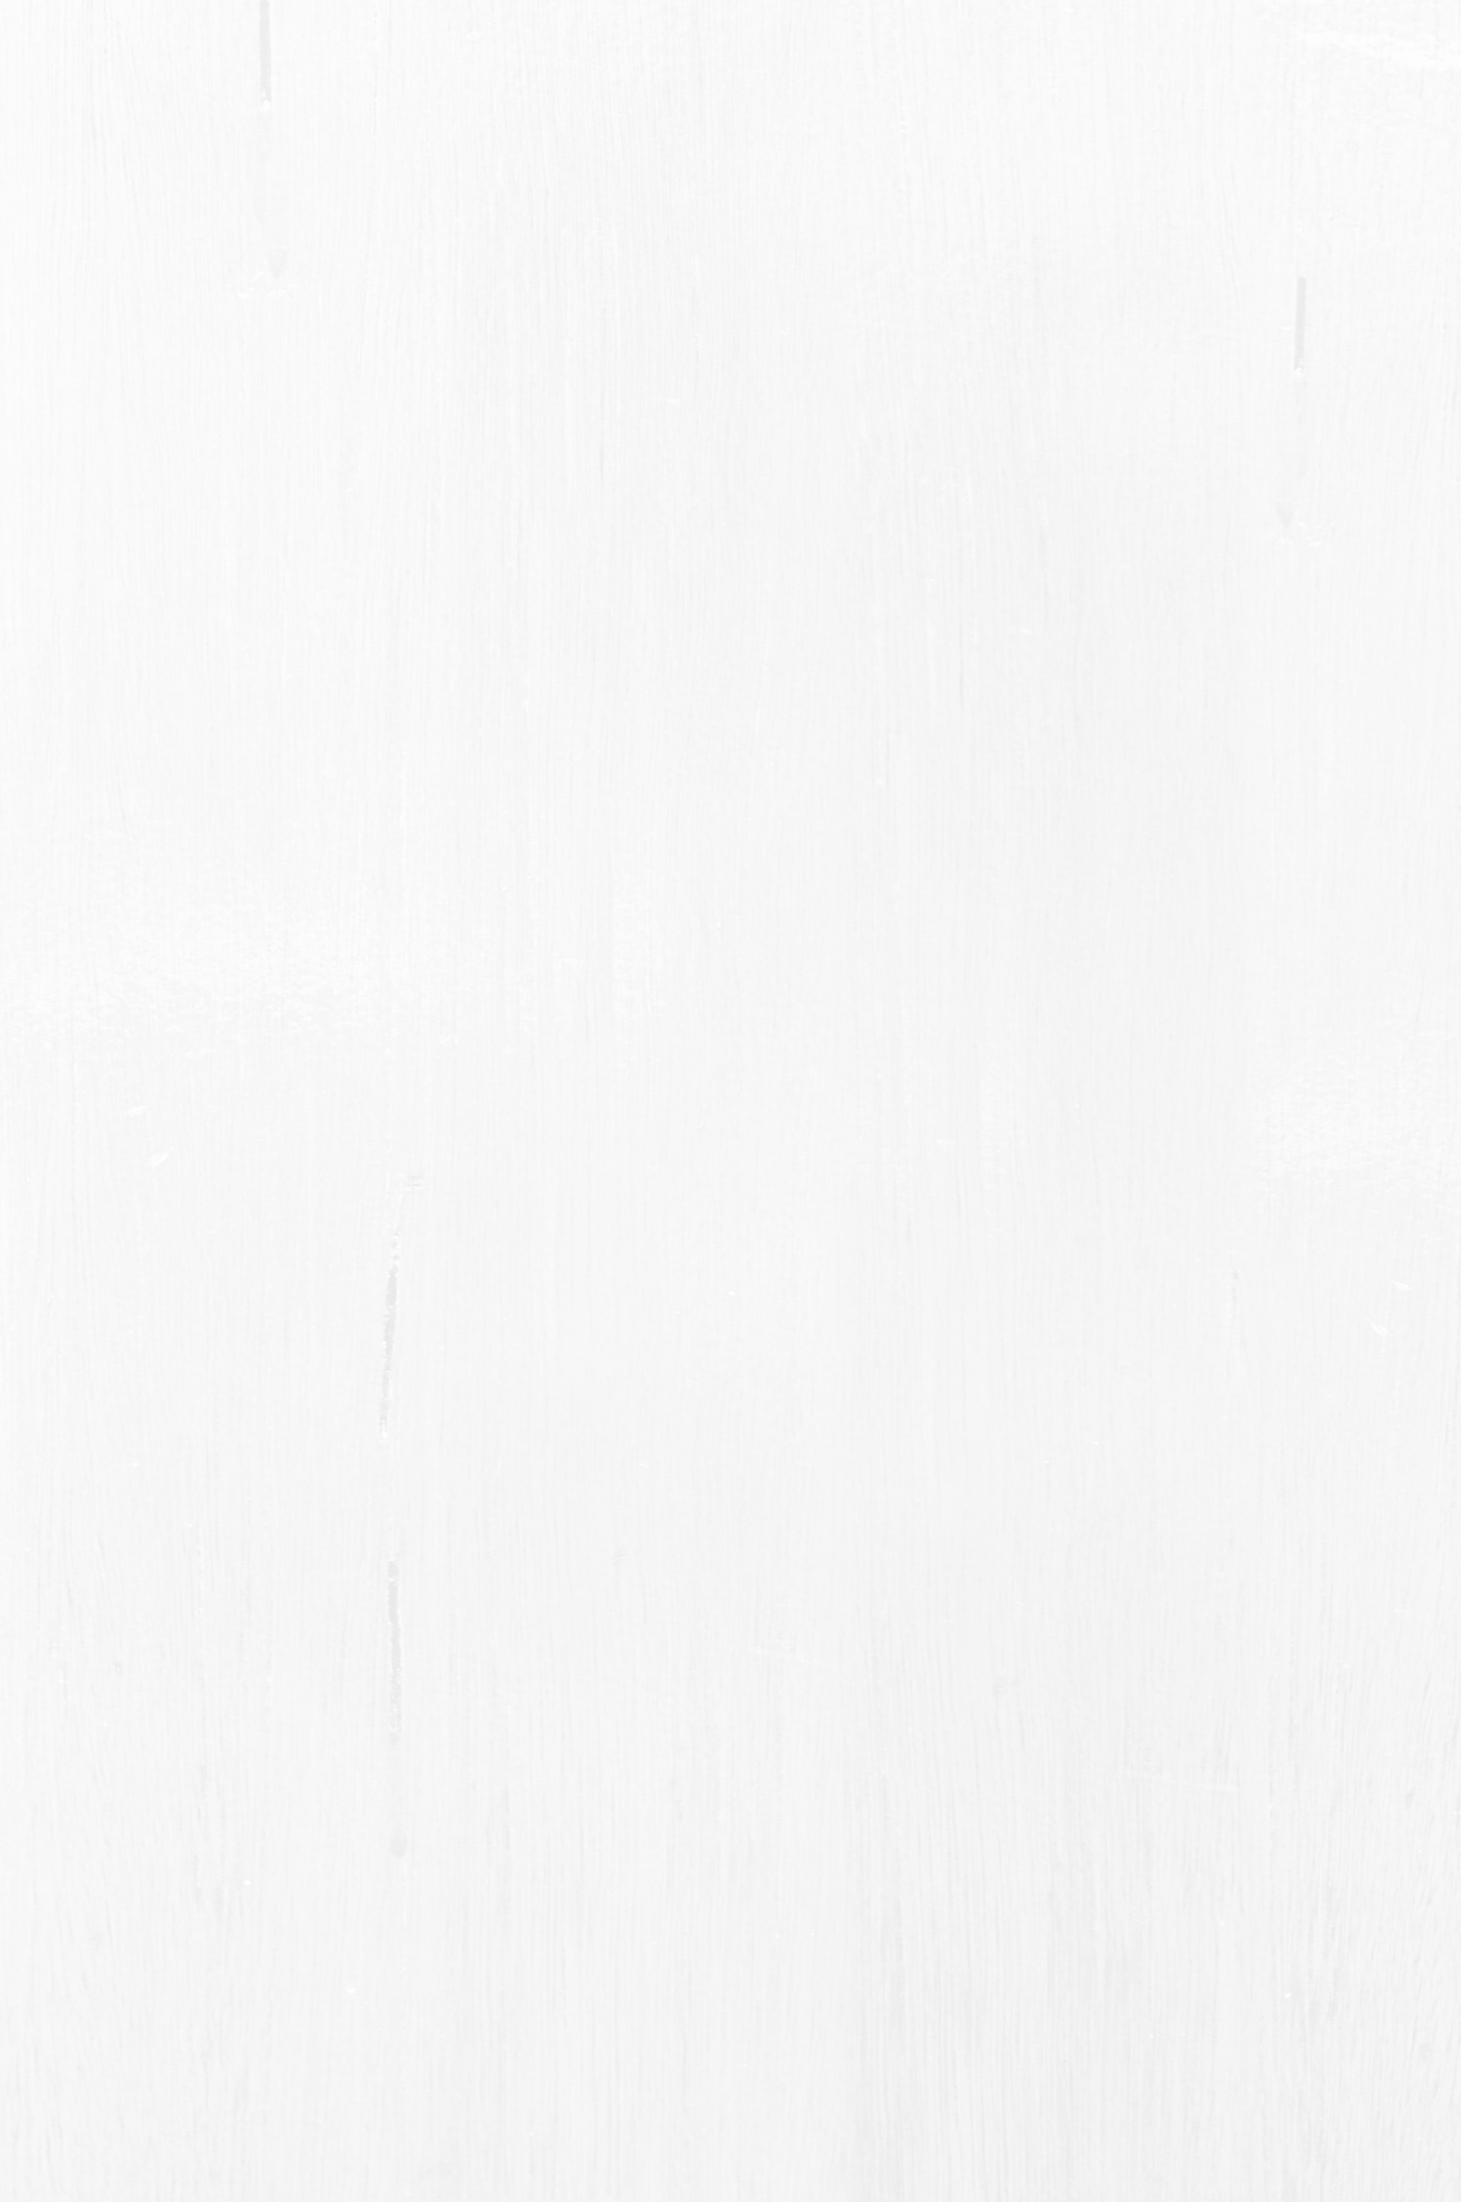



Площади

Slide 2



Задача 1
Как найти площадь прямоугольника, зная длины его сторон?
Как найти площадь прямоугольного треугольника, зная длины его сторон?

Slide 3
Задача 1
Как найти площадь прямоугольника, зная длины его сторон?
Как найти площадь прямоугольного треугольника, зная длины его сторон?
Произведение длин сторон
Произведение длин сторон, прилежащих к прямому углу, деленное на 2

Slide 4
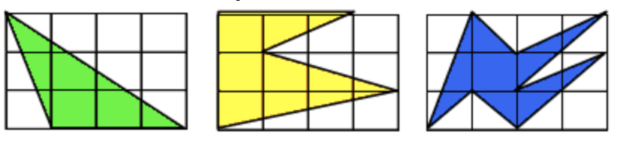
Задача 2
Найдите площади фигур, изображенных на рисунке

Slide 5
Задача 3
Юра начертил на клетчатой бумаге прямоугольник и нарисовал на нем картинку. После этого он нарисовал для картинки рамку и оказалось, что площадь рамки равна площади картинки. Какие размеры могли быть у картинки?
Площадь розового прямоугольника = площадь розового прямоугольника и рамки – площадь розового прямоугольника

Slide 6
Остались вопросы?
Задавай сейчас/в комментариях/в беседе etc

